Slide 1
Transformation ermöglichen –
Netzanschlüsse zielorientiert vergeben
Vordenkwerk Priorisierung von Netzanschlüssen
03. September 2026

Slide 2
Prozesswärme im VEA
Stimme des energieintensiven Mittelstands
5.000+ Unternehmen
Fokus: Dekarbonisierung von Prozesswärme
Entscheidet über Zukunftsfähigkeit des Standorts
Herausforderung
65 TWh Gasverbrauch
Mitgliedsunternehmen verbrauchen 65 TWh/a Erdgas
Großteil für Prozesswärme
Muss in kommenden Jahren dekarbonisiert werden
Dekarbonisierung Prozesswärme
2/3 des industriellen Energiebedarfs
Direktelektrifizierung: Ökonomisch und technisch für Mehrheit sinnvoll
Technologie bis zum mittleren Temperaturbereich vorhanden; darüber F&E notwendig
Problem: Fehlende Netzanschlüsse, Hohe Strompreise

Slide 3
Prozesswärme gesamtverbrauch
Endenergieverbrauch Industrie: 407 TWh in 2024
65 TWh
407 TWh
Quelle: AGEB 2025
Quelle: AGEB 2025, AGEB 2022
2/3 Anteil für Prozesswärme am Gesamtenergiebedarf
14 % weniger Energieeinsatz für Prozesswärme seit 2021

Slide 4
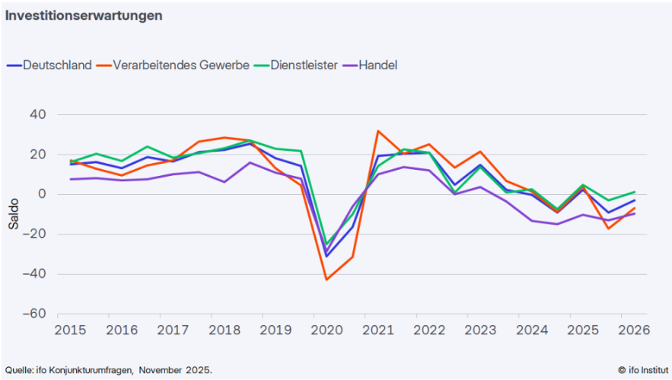
Investitionen
Eisberg des Produktionsrückgangs
Trotz Transformationsdrucks: Investitionen gehen im Verarbeitenden Gewerbe seit 2021 kontinuierlich zurück
Hohe Strompreise und fehlende Netzanschlüsse verhindern Investition in Dekarbonisierung
Ausbleibende Investition heute ist der Produktionsrückgang von morgen
Quelle: ifo Institut 2025

Slide 5
Aktuelle Situation in den Verteilernetzen
Ausgangslage
Elektrifizierung ist mit deutlich steigenden Strom- und Netzanschlussbedarf verbunden
Transformation in allen Sektoren wird erhebliche zusätzliche Anforderungen an die Stromnetze stellen
Netzsituation
Zentrale Herausforderungen liegen dabei nicht allein in den Übertragungsnetzen, sondern auch in den Verteilnetzen der Mittelspannung
Bereits heute stoßen zahlreiche Netzgebiete an ihre Kapazitätsgrenzen
Unternehmen berichten zunehmend von langen Wartezeiten bei Anschlussbegehren / Anträgen auf Leistungserhöhung
Integration der LV
Integration zusätzlicher Stromnachfrage ist nicht nur klimapolitisch, sondern auch systemökonomisch von zentraler Bedeutung

Slide 6
priorisierung von netzanschlüssen
Ohne Stromnetzanschlüsse keine industrielle Energiewende:
Priorisierung ist im gemeinsamen Interesse
Klimapolitisch
Ca. 2/3 der Industrieemissionen stammen aus der Prozesswärme
Durch Elektrifizierung können große Teile dieser Emissionen verhindert werden
Systemökonomisch
Transformation der Netze wird mehr als 600 Mrd. € kosten
Nur eine breite Schulter an Letztverbrauchern kann diese Kosten tragen
Standortsicherung
Unternehmen müssen sich zeitnah dekarbonisieren
Transformationsinvestitionen binden langfristig an den Standort
Ansonsten besteht Abwanderungsgefahr

Slide 7
Industriepriorisierung von netzanschlüssen
Netzpaket Positionierung:
Priorisierung
Klare gesetzliche Vorgaben zur Priorisierung von Netzanschlüssen
Priorisierung von Dekarbonisierungsvorhaben
Industrielle Dekarbonisierung & Erhalt der inländischen Produktion sollten nicht am Netz scheitern
Verfahren NB
Rückmeldepflicht NB durch gesetzliche Verpflichtungsfiktion ergänzen
Schnelle und sachgemäße Bearbeitung fördern
Steuerungsinstrumente
Instrumente aus AgNes-Prozess und Gesetze verfolgen ähnliche Zielsetzungen
Steuerungsinstrumente auf Mindestmaß reduzieren und konsolidieren
Übersichtlichkeit
Gegenläufige Effekte vermeiden

Slide 8
Haben Sie Fragen?
Rechtsanwältin Eva Schreiner
Leiterin Hauptstadtbüro
VEA - Bundesverband der Energie-Abnehmer e. V.
Friedrichstr. 95 (IHZ), 10117 Berlin
Telefon: 030/23885854
E-Mail: eschreiner@vea.de

